Slide 1
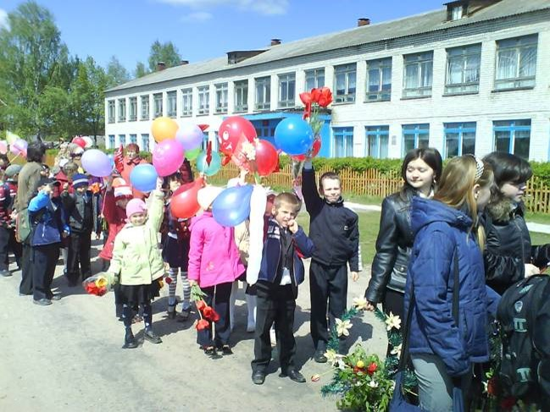
Муниципальное бюджетное общеобразовательное учреждение «Стекляннорадицкая средняя общеобразовательная школа» Брянского района
«Качество системы образования не может быть выше качества работающих в ней учителей»
М.Барбер
ШНОР (500+)
МБОУ
«Стекляннорадицкая СОШ» в 2020-2021 году
Директор С.В.Панькевич

Slide 2
Информация об участниках образовательного процесса
Социальный паспорт
Социальный паспорт
показатели | количество
Всего обучающихся | 97
Из многодетных семей | 26
Из малообеспеченных семей | 33
Из неполных семей | 24
Под опекой | 1
Стоящие на учете в КДН | 1
Стоящих на внутришкольном учете | 3
показатели | количество
Всего учителей | 13
С высшим образованием | 12
Высшей квалификационной категории | 6
Первой квалификационной категории | 7
Средний возраст | 49,6
Средний педагогический стаж | 26,3
Прошли курсы в соответствии с должностью | 13

Slide 3
Актуальные факторы риска учебной неуспешности ШНОР
проблемы с обеспеченностью ресурсами и кадрами,
низкая эффективность управления в школе,
проблемы обеспечения благоприятного «школьного уклада».

Slide 4
Рисковый профиль школы
Факторы риска | Значимость факторов риска
Низкий уровень оснащения школы Дефицит педагогических кадров | высокая высокая
Недостаточная предметная и методическая компетентность педагогических работников | низкая низкая
Высокая доля обучающихся с ОВЗ | средняя
Низкое качество преодоления языковых и культурных барьеров | средняя
Низкая учебная мотивация обучающихся Пониженный уровень школьного благополучия Низкий уровень дисциплины в классе | низкая низкая низкая
Высокая доля обучающихся с рисками учебной неуспешности | средняя
Низкий уровень вовлеченности родителей | средняя

Slide 5
План-график мероприятий программы «Диагностика факторов риска учебной неуспешности»
Выявление затруднений, запросов и потребностей в профессиональной деятельности
Диагностика «эмоциональное выгорание»
Участие педагогов в муниципальных предметных сетевых методических объединениях
Методический день. Тренинг для педагогов «Соответствие профессиональной позиции педагогов целям и задачам ФГОС» Методический день. Тренинг для педагогов «Соответствие профессиональной позиции педагогов целям и задачам ФГОС»
Обмен педагогическим опытом в форме взаимопосещения уроков.
Педагогическая мастерская по теме: «Продуктивные технологии сотрудничества - основа развития личности обучающихся XXI века».
Вступление в федеральную программу «Цифровизация образовательной среды»
Материально-техническое обеспечение учебного процесса (получение и запуск интерактивного оборудования)

Slide 6
Школа, в отношении которой реализуются меры поддержки (ШНОР) наделена следующими функциями
формирование и реализация
программы развития школы,
дорожной карты по реализации предусмотренных мер,
внутришкольных механизмов преодоления факторов риска и проблемных зон,
включение школьного коллектива в совместную деятельность по преодолению рисков

Slide 7
Формирование программ развития ШНОР и дорожных карт по реализации необходимых мер
В дорожной карте указываются:
ключевые проблемы, которые школа планирует решать в процессе преобразований;
цели, которые планируется достичь в процессе преобразований;
задачи, которые необходимо решить для достижения целей;
показатели, на основании которых будут оцениваться прогресс в достижении целей;
способ сбора данных для расчета выбранных показателей;
подходы к анализу результативности принимаемых мер;
другие важные для реализации преобразований аспекты.

Slide 8
План мероприятий («Дорожная карта») по преодолению кадрового дефицита МБОУ «Стекляннорадицкая СОШ»
Цель: Обеспечение образовательной организации квалифицированными кадрами, способными решать задачи модернизации образования, обеспечить повышение качества образования.
Задачи: Реализация комплекса мероприятий, направленных на: - сохранение и развитие имеющегося кадрового состава; - обеспечение образовательной организации квалифицированными кадрами; -формирование профессионально ориентированных школьников для учреждений профессионального педагогического образования; - создание системы поддержки молодого учителя в период его профессионального становления; -оказание мер социальной поддержки педагогическому корпусу.
Пути решения Дорожная карта направлена на решение ряда важных проблем повышения уровня профессиональной деятельности педагогических работников, обеспечение качества их работы, ориентированной на достижение высоких образовательных результатов обучающихся, на преодоление дефицитов, а именно: − дефицит педагогических кадров; − потребность в обучении педагогических работников; − возрастной дисбаланс кадрового состава образовательных организаций; − необходимость персонифицированного повышения квалификации учителей-предметников, − обесценивание педагогического труда.
Ожидаемый результат
Реализация дорожной карты способствует развитию кадровых условий: - снижению текучести, удовлетворение потребности в профессиональных кадрах, - повышению социального уровня работников образования, - стимулированию труда педагога от качества предоставляемых услуг.

Slide 9
Это позволит: - повысить уровень профессиональной компетентности педагогических работников школы; - создать условия для повышения профессионального мастерства и переподготовки работников образования; - усилить мотивацию работников к участию в конкурсах, семинарах, конференциях; - повысить динамику аттестации на высшую и первую категории; - создать условия для притока молодых специалистов в школу и создать условия для закрепления молодых специалистов в ОУ; - оптимизировать возрастной состав педагогических кадров; - развивать систему социальной поддержки педагогических работников - сохранить высокий уровень обеспечения педагогическими кадрами, содействовать закреплению педагогических кадров в ОУ; - изменить качество предоставляемых образовательных услуг
Предлагаемые меры преодоления рисков | Сроки исполнения | Ответственные | Ожидаемый результат | Подтверждение результата
Проведение ежегодного монито- ринга потребности в педагогических кадрах | Сентябрь 2020-2025 г | Заместитель директора по УВР | Общий анализ потребности в кадрах на 2020 – 2025 годы (качественная и количественная потребность в персонале на 5 лет с точностью до одного сотрудни- ка по каждому из преподаваемых предметов).
Реализация мероприятий по организации переподготовки лиц с непедагогическим образованием | В течение всего периода | Заместитель директора по УВР | Устранение кадрового дефицита

Slide 10
Выявление обучающихся, склонных к педагогической деятельности | Постоянно | Классные руководители, зам.директора по ВР | База данных обучающихся, склонных к педагогической деятельности
Профориентационная работа | В течение всего периода | Заместитель директора по УВР | Формирование позитивного отношения к педагогической профессии
Привлечение на педагогическую практику студентов ВУЗов и педагогических училищ | В течение всего периода | Директор | Создание механизмов привлечения специалистов путем пополнения в будущем молодыми специалистами для устранения кадрового дефицита
Участие в реализации проекта «Земский учитель» | 2021 г | директор | Количество получателей выплат
Создание виртуальных экскурсий по образовательному учреждению для потенциальных педагогических работников на сайте ОУ | сентябрь | Учитель информатики | Наличие виртуальных экскурсий на сайте ОУ.

Slide 11
Концепция среднесрочной программы развития муниципального бюджетного общеобразовательного учреждения «Стекляннорадицкая средняя общеобразовательная школа» Брянского района на период с октября 2020 по ноябрь 2021 года 1. Паспорт программы
Наименование программы | Среднесрочная программа развития муниципального бюджетного общеобразовательного учреждения «Стекляннорадицкая средняя общеобразовательная школа» Брянского района на период с октября 2020 по ноябрь 2021 года
Цель и задачи программы | Цель- повышение качества образования обучающихся путем внедрения комплекса мероприятий, направленных на создание образовательной среды, способствующей формированию личной успешности каждого обучающегося. Задачи программы 1. Использование материально-технических, кадровых ресурсов учреждения для обеспечения высокого качества обучения. 2 Развитие кадрового потенциала школы. 3. Совершенствование материально-технической базы школы для обеспечения высокого качества непрерывного образовательного процесса.

Slide 12
Целевые индикаторы и показатели программы | Риск 1 «Низкий уровень оснащения школы» - доля рабочих мест, оборудованных компьютерами с выходом в Интернет, - уровень оснащения компьютерной и оргтехникой; - доля учителей, эффективно использующих современные образовательные технологии (в т.ч. ИКТ) в профессиональной деятельности; - наличие банка электронных образовательных ресурсов; -доля учителей, имеющих эффективно функционирующий персональный сайт или персональную страницу на сайте ОУ ; - качество интернет-соединения; - дефициты оснащения зданий и помещений; - состояние классов и кабинетов 2. Риск 2 «Дефицит педагогических кадров» - Процент укомплектованности школы педагогическими кадрами; - Процент текучести кадров; - Количество трудоустроившихся молодых специалистов и продолжающих работу в школе в течение 5 лет; - Образовательный уровень педагогических и руководящих работников; - Возрастной уровень педагогических и руководящих кадров; - Квалификационный уровень педагогических и руководящих кадров -Повышение численности педагогических кадров, обучающихся в дистанционных формах; - Процент участия учителей школы в профессиональных конкурса, - Доля родителей, удовлетворенных качеством преподавания; - Участие в программе «Земский учитель»

Slide 13
В паспорте программы указываются также
Методы сбора и обработки информации
Сроки и этапы реализации программы
Основные мероприятия или проекты программы (перечень подпрограмм)
Ожидаемые конечные результаты реализации программ
Исполнители
Порядок управления реализацией программы
2. Основное содержание
3.Целевые показатели и индикаторы цели
4.Мероприятия среднесрочной программы и направления, обеспечивающие реализацию ее задач
5. Механизмы реализации среднесрочной программы

Slide 14
Программа развития школы
Программа развития составляется на срок, в течение которого планируется осуществить все необходимые преобразования и перейти в качественно новый режим функционирования школы. В зависимости от глубины запланированных преобразований этот срок может составить до 2–3 лет

Slide 15
Реализация запланированных мер
Информационно-справочные данные о поступлении выпускников 9, 11 классов в учебные заведения за три последних года
Данные о количестве поступивших в ссузы и вузы, а также трудоустройстве выпускников.
Поступление выпускников 11 класса
 | 2018 |  | 2019 |  | 2020
 | вузы | ССУЗы | ВУЗы | ССУЗы | ВУЗы | ССУЗы
Всего выпускников | 6 |  | 3 |  | 11
медицинские | 1 | 2 |  |  | 1 | 1
педагогические | 1 | 1 |  | 1 | 3 | -
политехнические |  |  | 1 |  | 2 | 2
другие |  |  |  | 1 |  | 1
Российская Армия | 1

Slide 16
Полученные результаты
-учителя вовлечены в национальную систему профессионального роста педагогических работников: «Школа современного учителя» - 3 педагога, центр «Точка роста» -2, курсы профессиональной переподготовки – 5 педагогов по 6 смежным предметам, курсы повышения квалификации по программе «Цифровая образовательная среда» - 13, персонифицированные курсы по основному предмету – 4 работника; -прошли аттестацию 7 педагогических работников, 6- подтвердил имеющуюся категорию, 1 - присвоена первая квалификационная категория; -3 учителя награждены грамотой Департамента образования и науки Брянской области, 3 грамотой управления образования, 1- Почетной грамотой администрации Брянского района, 1- Нагрудным знаком Брянской области, 1- благодарностью и Грамотой Губернатора Брянской области; - оборудован кабинет технологии, получено 9 ноутбуков, 2 МФУ, принтер, 2 смарт-доски, 30 нетбуков, проведен Wi-Fi по школе; - за последние 3 года поступили в ВУЗы и педагогические колледжи 6 выпускников школы; - летнюю практику на базе школьного оздоровительного лагеря «Солнышко» в 2021 году прошли два студента ФГБОУВО Брянского государственного университета имени академика И.Г.Петровского и ГБПОУ «Трубчевский профессионально-педагогический колледж»; - усовершенствована процедура наставничества на уровне ОУ.

Slide 17
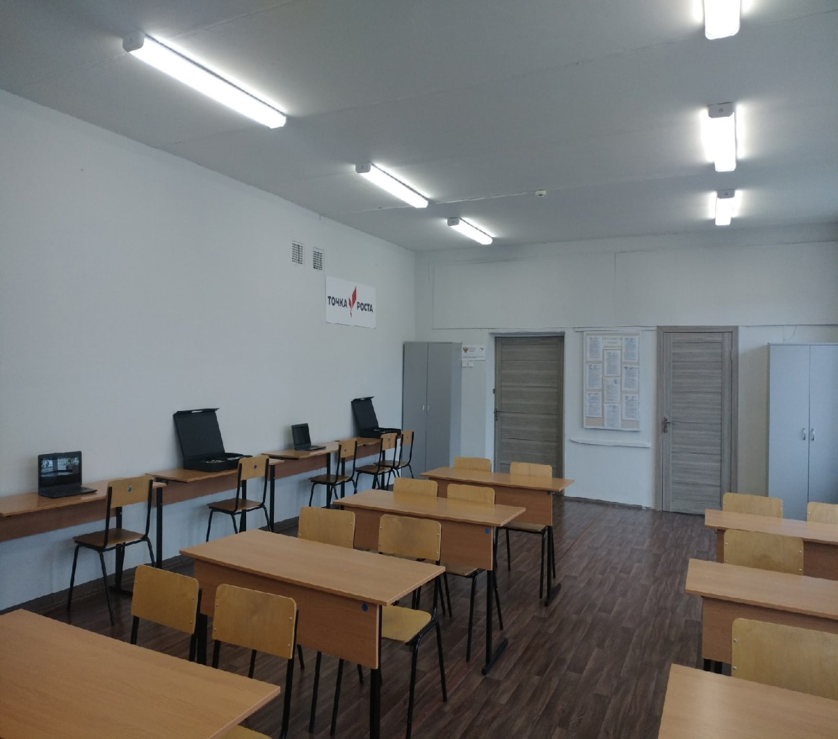
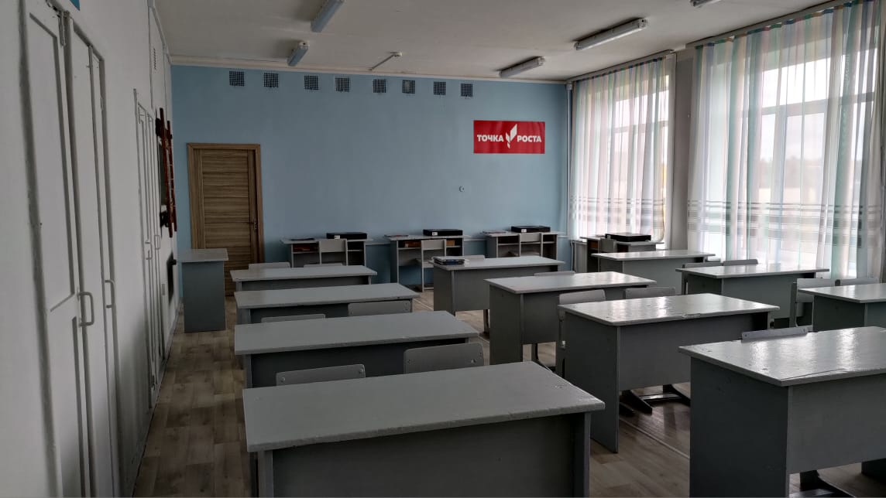
Кабинеты центра «Точка роста»

Slide 18
Уроки и мероприятия в центре «Точка роста»

Slide 19
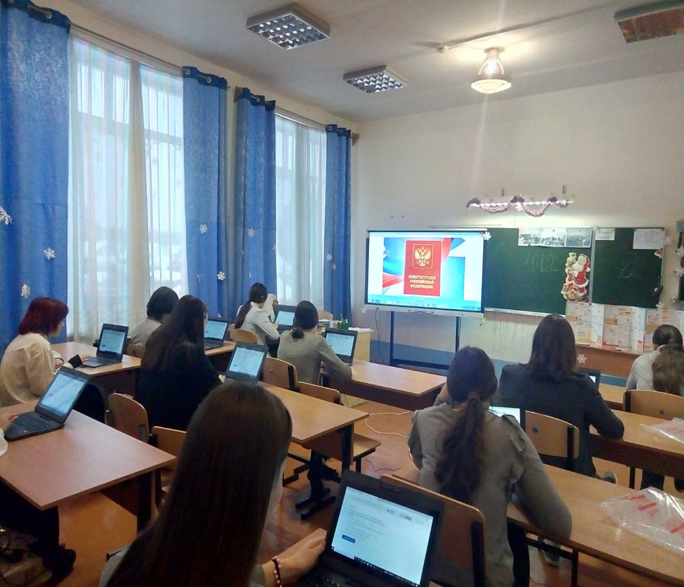
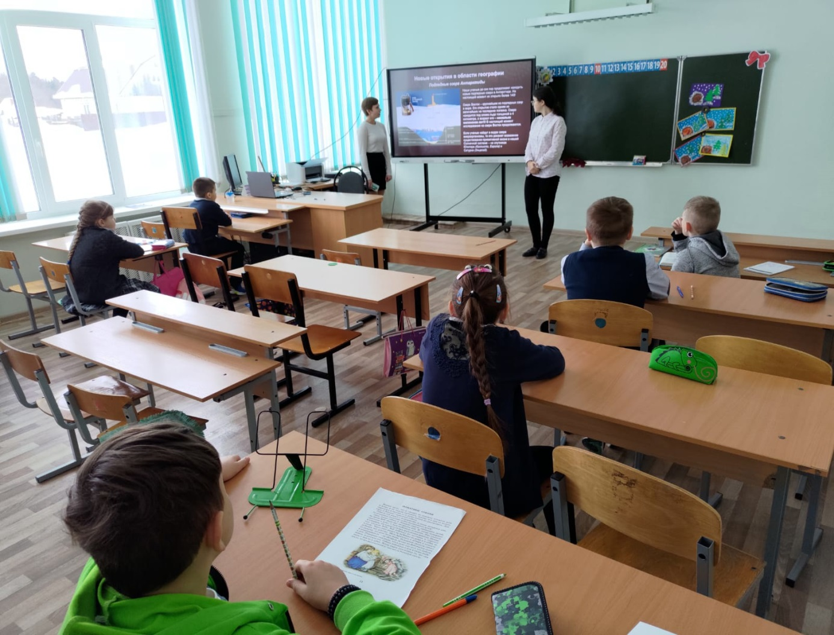
Новое оборудование в работе

Slide 20
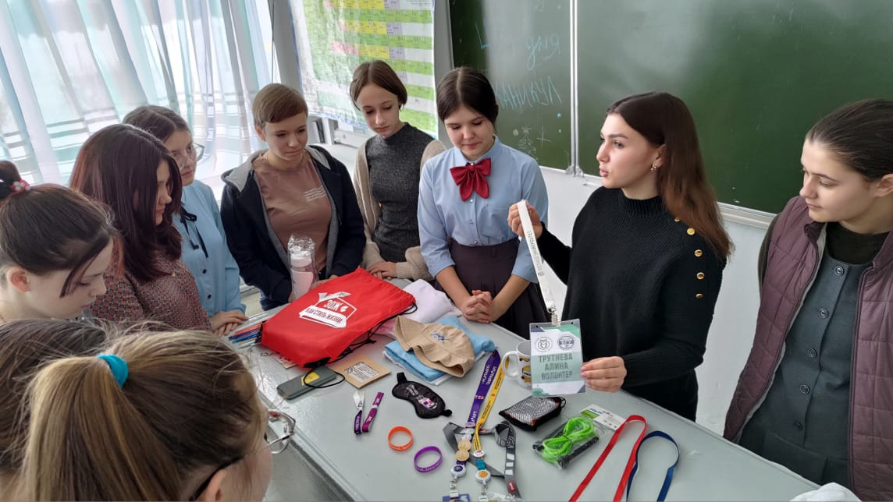
Практика студентов БГУ, выпускников школы

Slide 21
заключение
Работа в проекте «500+» позволила получить
личностный и профессиональный рост педагогических кадров;
опыт преодоления факторов риска и проблемных зон внутри коллектива, совместную деятельность по преодолению рисков;
применение новых методов работы по реализации программы развития.

Slide 22
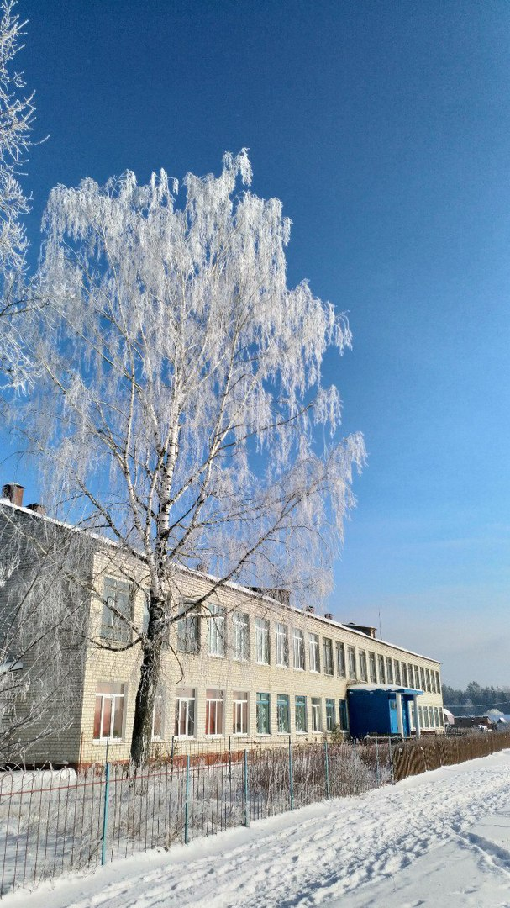
Спасибо за внимание!
Наши контакты
Телефон – 8(4832)948530
Сайт школы http://stradica32.ucoz.net
Электронная почта
st-radica@yandex.ru

